Slide 1
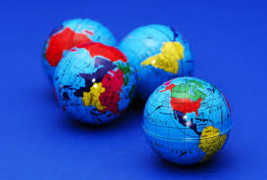
נתי"ב/אנסין – גיאומורפולוגיה - נושאים נבחרים
אילת כ"ץ- תוכנית היל"ה

Slide 2
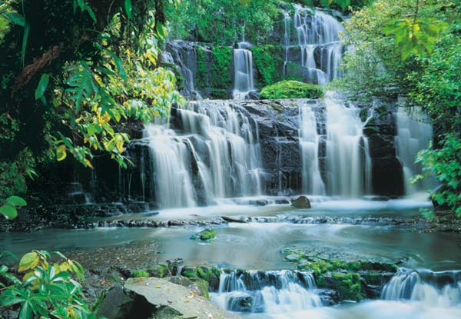
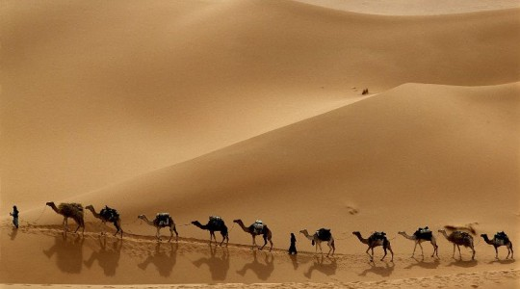
הנושאים בהם נעסוק
עיצוב נוף ע"י מים
סוגי שפך נהר: דלתא, אסטאור
עיצוב נוף ע"י קרחונים
חופים מפורצים
פיורדים
עמקי u
אגמים וימות
עיצוב נוף אופיני למדבר
דיונות
מלחות

Slide 3
גיאומורפולוגיה – עיצוב הנוף על פני כדור הארץ
גיאו = אדמה
מורפו = צורה
לוגיה = תורה
גיאומורפולוגיה = תורת צורות האדמה
המדע שעוסק בצורות הנוף שעל פני כדור הארץ ועיצובן.

Slide 4
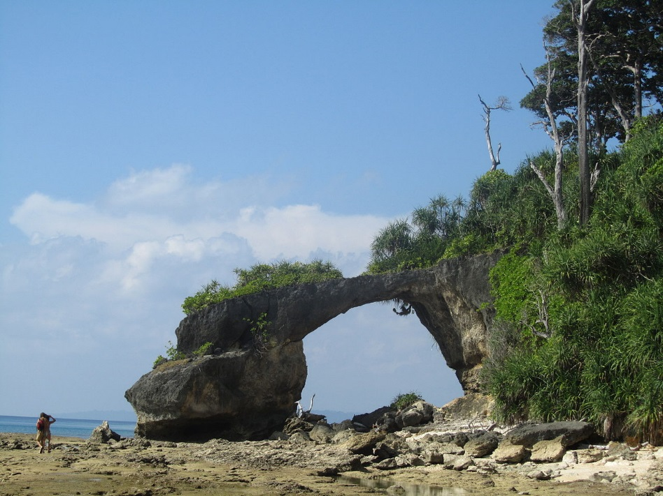
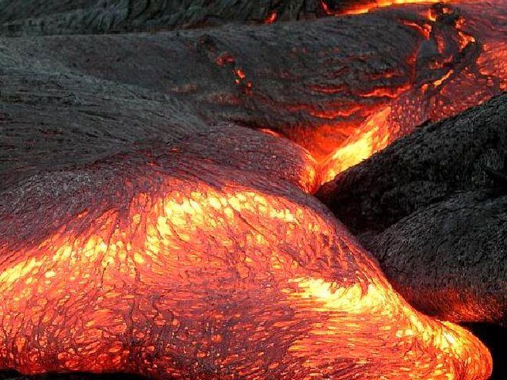
עיצוב פני הנוף בכדור הארץ
קיימים שני כוחות מרכזיים שמעצבים את הנוף:
כוחות חיצוניים - גיאומורפולוגיה
כוחות פנימיים - גיאולוגיה

Slide 5
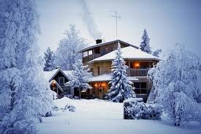
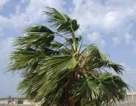
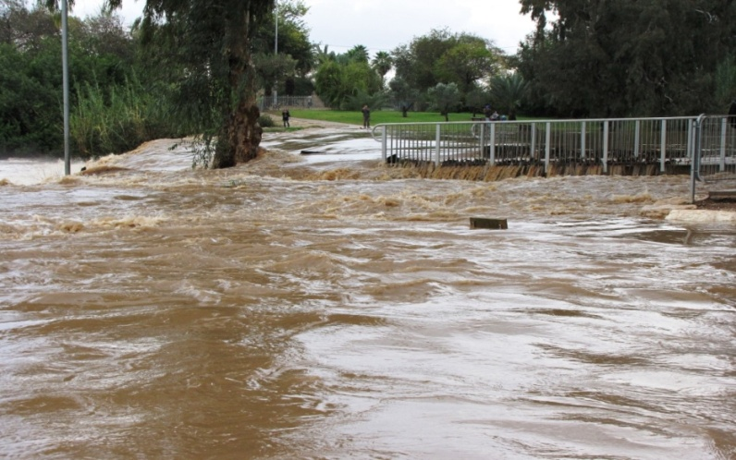
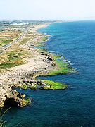
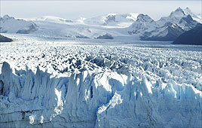
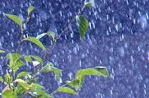
עיצוב פני הנוף בכדור הארץ
ארבעה תהליכים מרכזיים מעצבים את הנוף:
בלייה, סחיפה, הסעה והשקעה.
השותפים לתהליכים הללו:
קרח
מים
רוח
גשם
חול
ים
צמחייה

Slide 6
עיצוב נוף על ידי מים

Slide 7
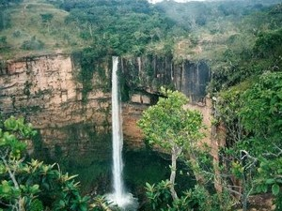
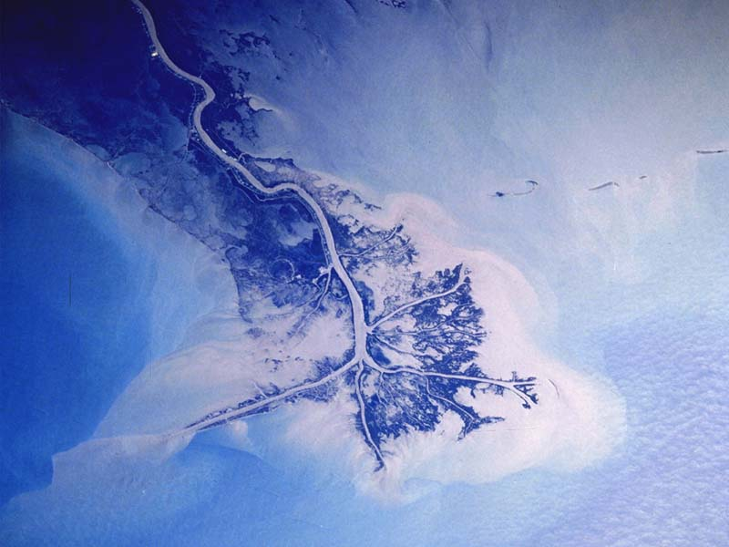
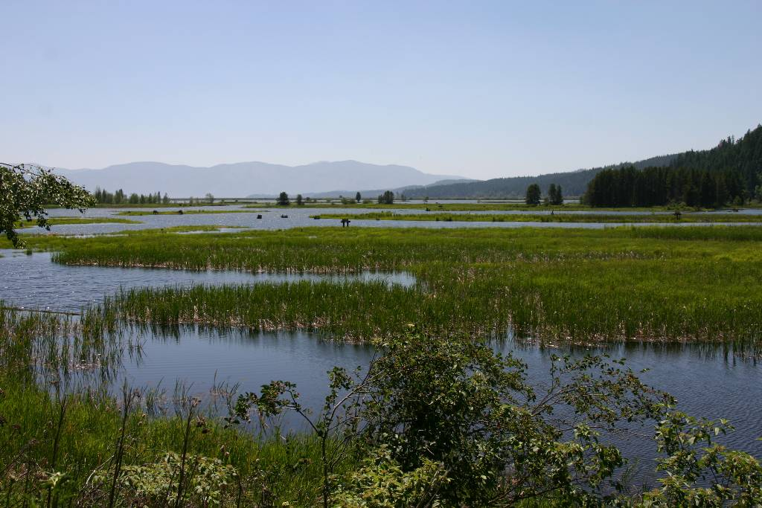
עיצוב נוף על ידי מים
מפלים
סוגי שפך נהר
ביצות

Slide 8
עיצוב נוף על ידי מים – סוגי שפך נהר: דלתא

Slide 9
דלתא - הגדרה
שטח יבשה שנוצר בשפך נהר על ידי השקעות כמות
גדולה של סחף.
מישור סחף בשפך נהר שצורתו משולשת, צורה
שדומה לאות היוונית דלתאΔ ומכאן שמה.
ניתן לראות במפות את צורת הדלתא.

Slide 10
שני כוחות מעצבים את הדלתא – הנהר והים
אזור מפורץ ומוגן
ים רדוד
פעולת גלים חלשה
גלי גאות ושפל חלשים
זרמי ים לא חזקים
כמות גדולה של מים
משטר זרימה עונתי
סחף רב הזורם מהנהר
זרימה איטית ושיפוע מתון יחסית באזור השפך
גורמים המעודדים היווצרות דלתא מצד הים
גורמים המעודדים היווצרות דלתא מצד הנהר

Slide 11
סוגי דלתאות
אין שיטת מיון מוסכמת.
יש קריטריונים כלליים לסיווג הדלתא:
קצב זרימת הנהר שיוצר אותה.
סוג אגן המים שאליו הדלתא נשפכת.
צורת הדלתא יחסית לקו החוף.

Slide 12
סוגי דלתאות
מבחינת צורתן מתחלקות הדלתאות ל:
1. דלתא "קלאסית" - דלתא משולשת (דלתת הנילוס)

Slide 13
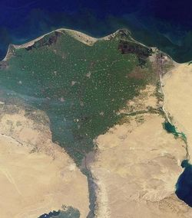
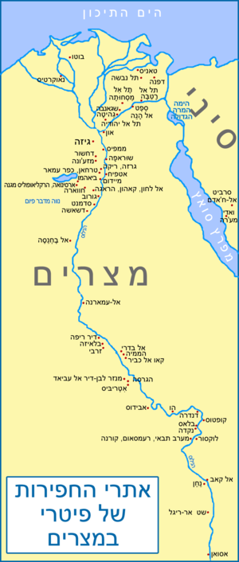
דלתא משולשת - הנילוס במצרים
נוצרת כאשר אפיק הנהר נסתם על-ידי הסחף שהוא מסיע והנהר מתפצל לשתי זרועות ראשיות.

Slide 14
סוגי דלתאות
מבחינת צורתן מתחלקות הדלתאות ל:
2. דלתא כפופה קעורה- דלתא קשתית – (דלתת נהר האברו)

Slide 15
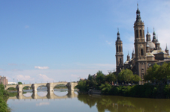
דלתא קשתית- האברו בספרד
כאשר הנהר מגיע לחוף בלתי מוגן, זרמי הים מפזרים את הסחף המושקע משני צידי הנהר, וכך נוצרת בליטה של סחף בכיוון הים.

Slide 16
סוגי דלתאות
מבחינת צורתן מתחלקות הדלתאות ל:
3. דלתא מוארכת - דלתת רגלי ציפור (דלתת נהר המיסיסיפי)

Slide 17
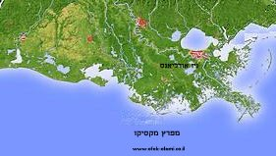
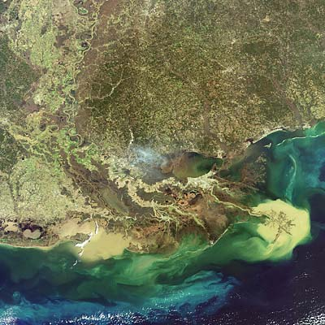
דלתת רגל ציפור – המיסיסיפי בארה"ב
נוצרת במקום בו רוב הסחף הוא סחף דק גרגיר, ומעט חומר גס גרגר. הסחף הגס שוקע סמוך לנהרות, אשר התפצלו כמו בדלתא משולשת, והסחף הדק מוסע הרחק על-ידי גלי הים.

Slide 18
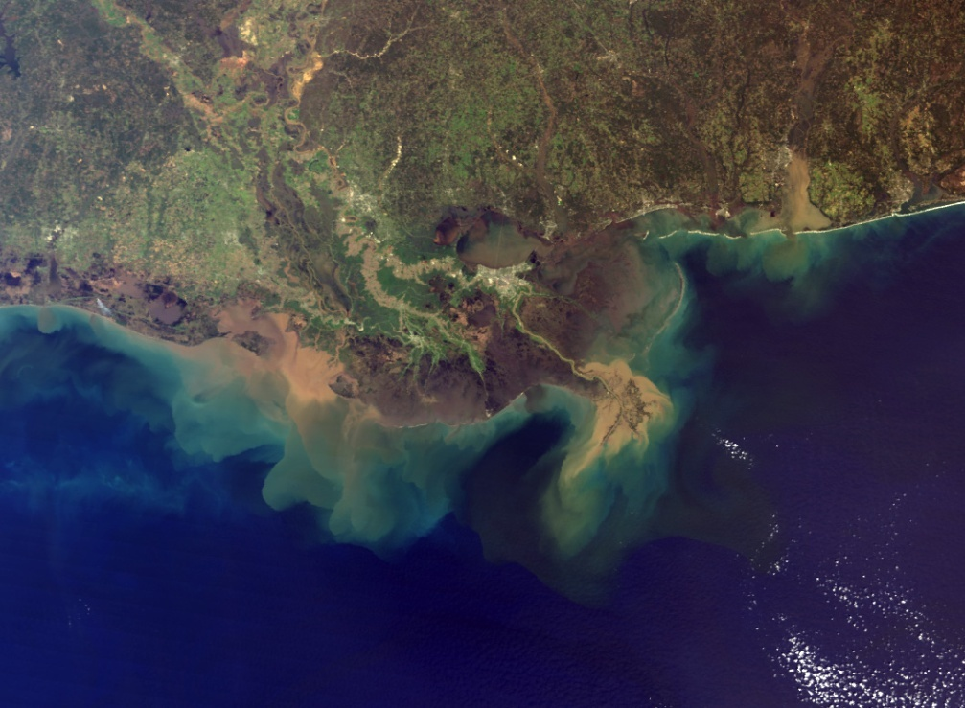
שפך נהר המיסיסיפי – ראו את סחף

Slide 19
סוגי דלתאות
מבחינת צורתן מתחלקות הדלתות ל:
4. דלתא ישרה/מיושרת - יוצרת קו ישיר עם החוף (דלתת הגנגס)

Slide 20
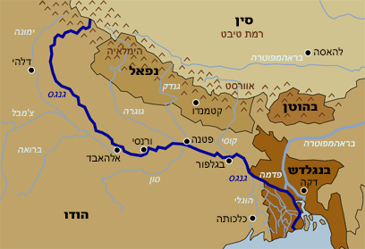
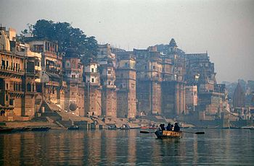
דלתא מיושרת - הגנגס בהודו
כאשר הנהר נשפך אל חוף ים התחום בין שני רכסי הרים, הדלתא אינה יכולה להתרחב לצדדים, לכן צורתה מיושרת! דלתא זו נוצרת במקומות רבים בהם הנהר משקיע סחף לתוך אסטואר.

Slide 21
יתרונות ומגבלות הדלתא לאדם
קשיים ומגבלות
קושי תחבורתי
גאות ושפל
ערבוב מי הים המלוחים עם המים המתוקים של הנהר
קושי בבניית נמל
יתרונות
שפע מים מתוקים לכל הצרכים
אדמת הסחף הפורייה משמשת לחקלאות (גידולי אורז, כותנה, קנה סוכר)
אזורי דיג עשירים
התיישבות צפופה של אוכלוסייה

Slide 22
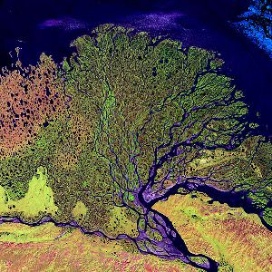
דלתת נהר לנה סיביר - צילום מהחלל

Slide 23
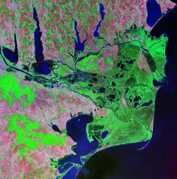
דלתת הדונבה רומניה - צילום מהחלל

Slide 24
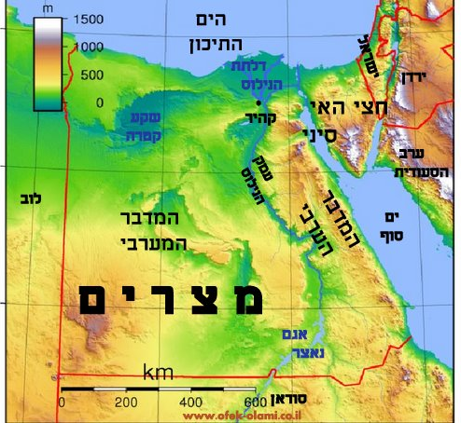
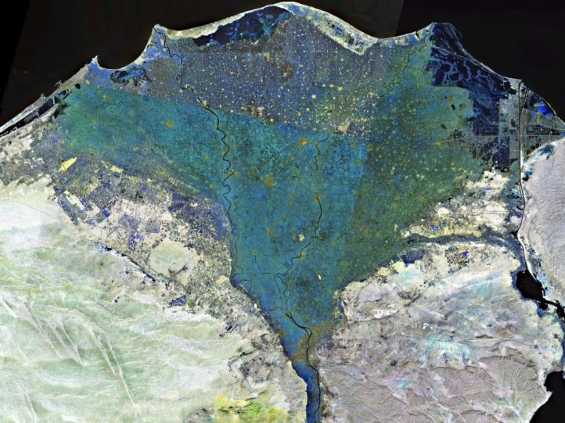
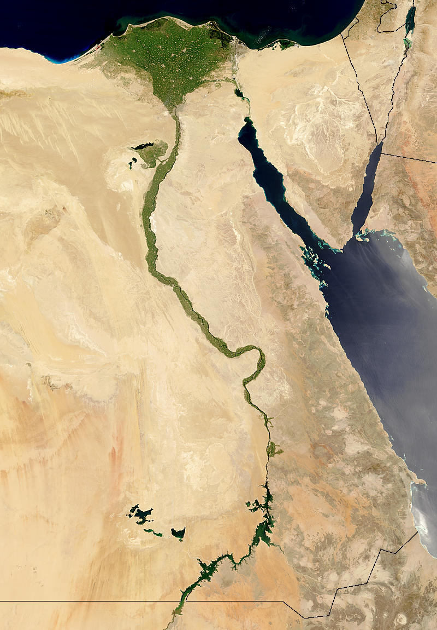
דלתת הנילוס במצרים בשלושה מבטים
מפה
צילום מהחלל
צילום אוויר

Slide 25
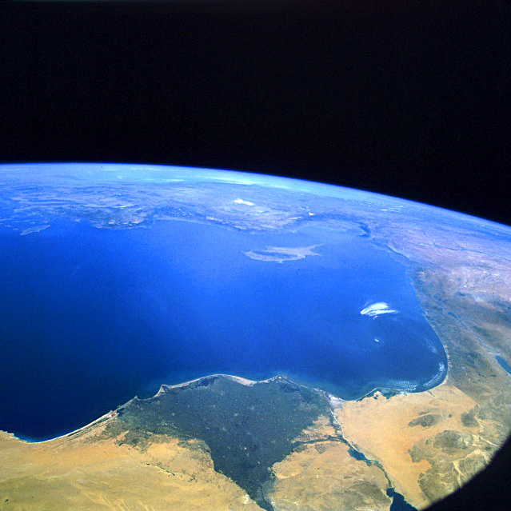
דלתת הנילוס
ישראל

Slide 26
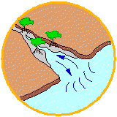
עיצוב נוף על ידי מים – סוגי שפך נהר: אסטואר

Slide 27
אסטואר (חוף משפך) - הגדרה
שפך של נהר דמוי משפך שקודקודו מתקדם לכיוון מעלה הנהר ואליו חודרים מי הים.
לאסטואר צורת משפך שקודקודו לכיוון פנים היבשה, והוא הולך ומתרחב לכיוון הים.

Slide 28
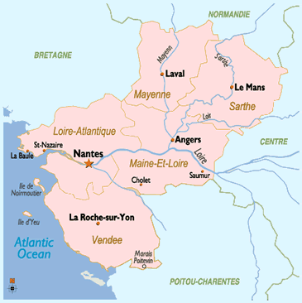
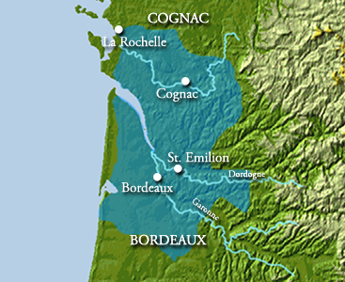
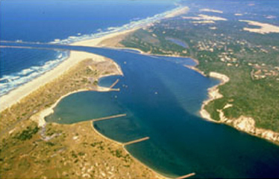
אסטוארים בצרפת: נהר גרון ולואר

Slide 29
היווצרות האסטואר
זרם הים חזק מזרם הנהר.
הים והנהר שוחקים את גדות הנהר הקרובות אל אזור השפך ומרחיבים אותו לצורה של משפך.
התהליך מתרחש באזורים בהם הגאות והשפל חזקים.
בתהליך זה הנהר לא מספק מספיק סחף ליצירת דלתא.

Slide 30
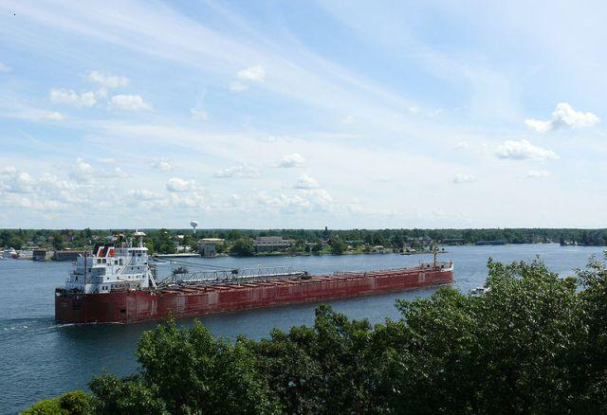
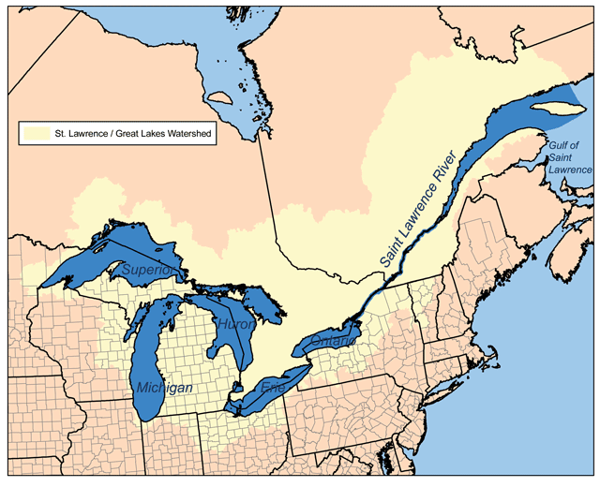
היווצרות האסטואר
הנמלים הגדולים בעולם התפתחו באסטוארים.
מפרץ סנט לורנס בקנדה הוא האסטואר הגדול בעולם.

Slide 31
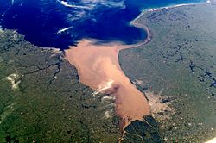
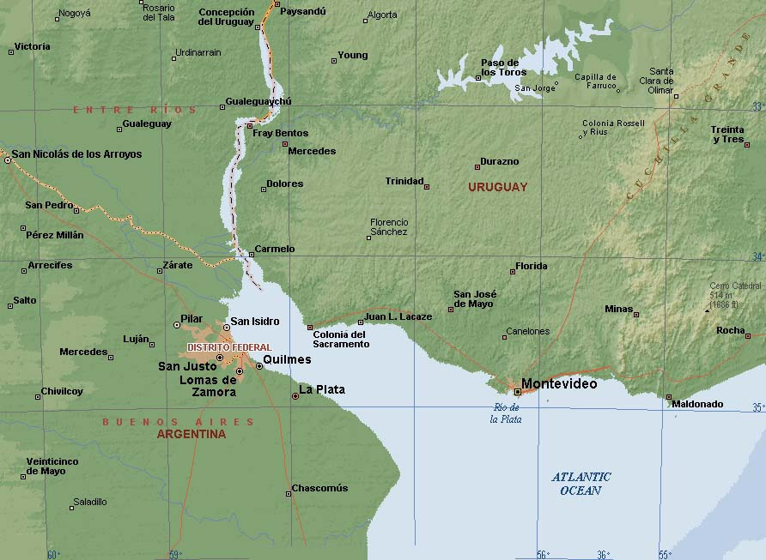
היווצרות האסטואר
הנמלים הגדולים בעולם התפתחו באסטוארים.
מפרץ דה לה פלטה בארגטינה הוא האסטואר
הרחב בעולם.

Slide 32
יתרונות ומגבלות האסטואר
חסרונות
גאות ושפל.
המתקת מי הים והמלחת מי הנהר.
הסתגלות מערכת החיים המצויה בשפך.
יתרונות
מיקום אידיאלי להקמת נמל פנימי מוגן מסערות.
נגישות קלה לנמל.
שפע מקום למתקני נמל.
הובלה פנימית.
תעסוקה.

Slide 33
עיצוב נוף על ידי קרחונים

Slide 34
תקופת הקרח
מתייחסת לאזורים בין קווי רוחב 40-90 משני צידי המשווה.
כיסוי קרחונים בתקופת הקרח
קו רוחב 60
כיסוי קרחונים בתקופת הקרח
קו רוחב 40
קו רוחב 30
קו המשווה – קו רוחב 0
קו רוחב 30
קו רוחב 40
קו רוחב 60

Slide 35
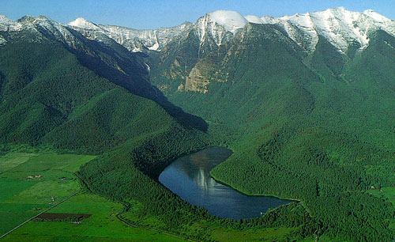
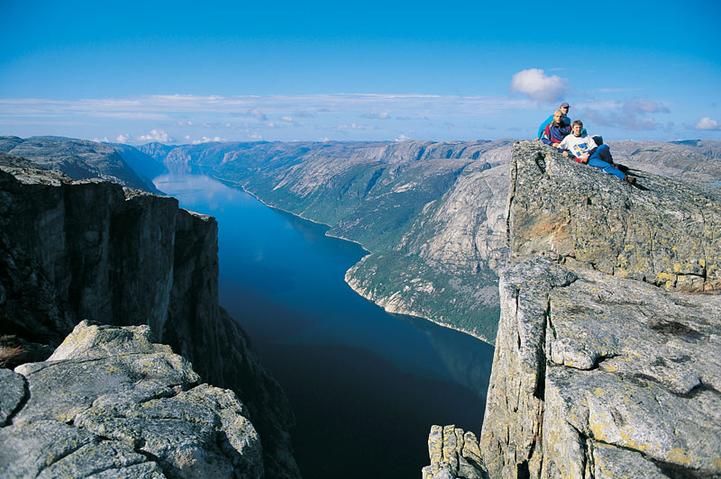
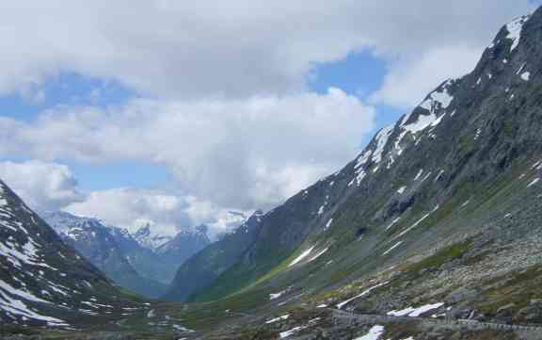
תופעות של אזורים שעברו קרחון
אגמים וימות
חופים מפורצים
פיורדים
עמקי u

Slide 36
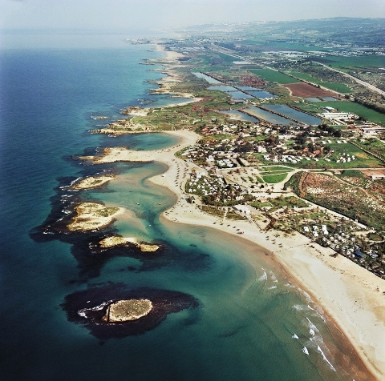
חופים מפורצים
שקיעת חופים ויצירת חופים מפורצים –
גושי הקרח הגדולים נעו והגיעו לחופים, שם שקעו וגרמו לשקיעת חלקי החופים ויצירת מפרצים.
חשיבות המפרצים: ערי נמל, אזורי דיג של מאכלי ים/סרטנים, צדפות.

Slide 37
אגמים וימות
"אגמי/ימות אצבע" - ימות קטנות שרובן צרות ואורכיות/ מעוגלות, שהופשרו בעמקים שהיו מכוסים בקרח.
יתרון האגמים - מים מתוקים לצרכים: ביתיים, חקלאות, דייג, תיירות, הפקת חשמל הידרואלקטרי.

Slide 38
עמק u
עמק U - צורה זו מתקבלת כאשר קרחון מרחיב את העמק הצר בו הוא נע בצורת האות האנגליתU .
העמק פורה, משמש לגידולים חקלאיים, קל ונוח למעבר.

Slide 39
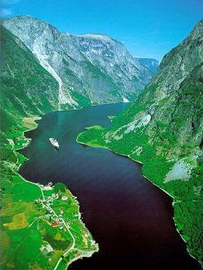
פיורדים
פיורד - מפרץ צר עמוק וארוך. החל כעמק U, שקרקעיתו נשחקה וקרסה בשל משקלו הכבד של הקרחון. כאשר נמס הקרחון, מי הים חדרו פנימה ונוצר מעין מפרץ.
פיורדים נפוצים בחופי נורבגיה, ניו זילנד ובצ'ילה.

Slide 40
יתרונות וחסרונות הפיורדים
חסרונות
קושי להקמת נמל גדול, בשל מדרונות הרריים תלולים.
היעדר קרקע מישורית להתרחבות.
קושי מעבר מצד לצד של הפיורד, השקעה בגשרים.
יתרונות
תיירות
אזור דייג עשיר
מפרץ נוח לעגינה שמוגן מסערות וגלים.

Slide 42
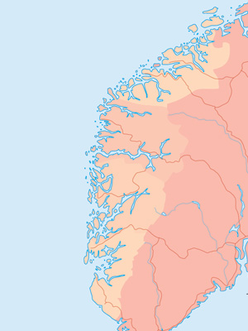
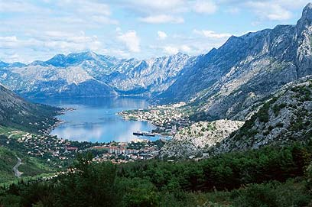
פיורדים בנורבגיה

Slide 43
עיצוב נוף אופייני למדבר

Slide 44
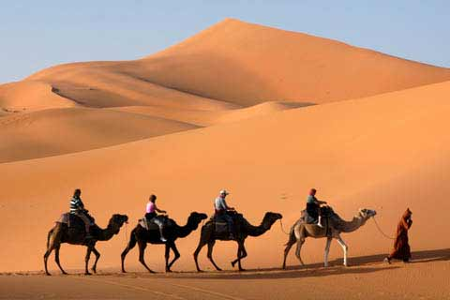
עיצוב נוף במדבר
דיונות
ימות מלח,
מלחות

Slide 45
דיונות חול
הגדרה- דיונות נוצרות על ידי הרוח. אלה הם גבעות חוליות בצורה מסודרת וקבועה המתקדמות לאט בעזרת הרוח.
החולות נסחפו, הוסעו והובלו על ידי הרוח מחופי הים אל פנים היבשת והם שקעו בתהליך הרבדה ארוך.
נוצרו דיונות חול ענקיות, המתקדמות ונעות עם הרוח.
לדוגמא הדיונות של מדבר סהרה.

Slide 46
דיונות חול
מגבלות וקשיי מחיה באזורי דיונות החול –
באזורים אלה קשה לחיות,
סופות חול ואבק בתדירות גבוהה.
כיסוי השטחים החקלאיים בחולות.
האוכלוסייה החיה במקומות אלה היא נוודית.
חוליות מסומנות במפה בנקודות קטנות שחורות צפופות.

Slide 47
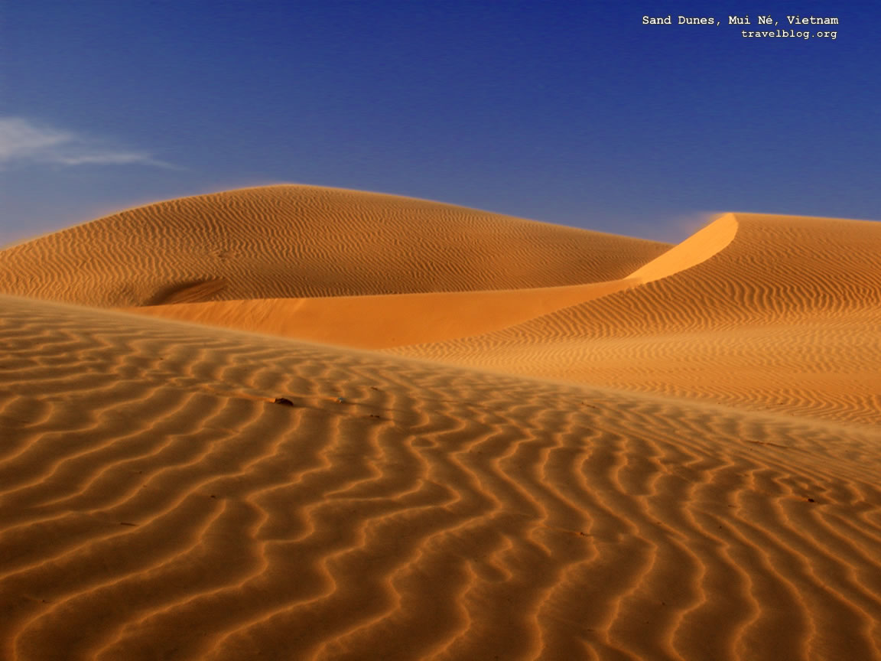

Slide 48
ימות מלח ומלחות/מדבריות מלח
ימות מלח
מצויות במדבריות
ימות פנימיות ללא ניקוז,
מכילות ריכוז גבוה של מלח
קצב התאדות מהיר יותר מקצב כניסת מים לימה.
דוגמא: ימת המלח הגדולה בארה"ב, ים המלח

Slide 49
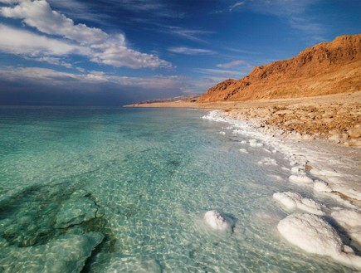
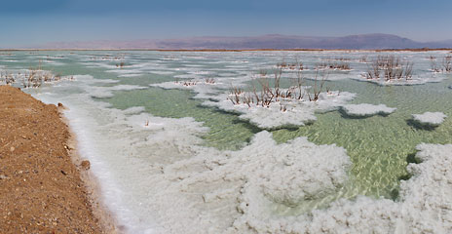
ים המלח

Slide 50
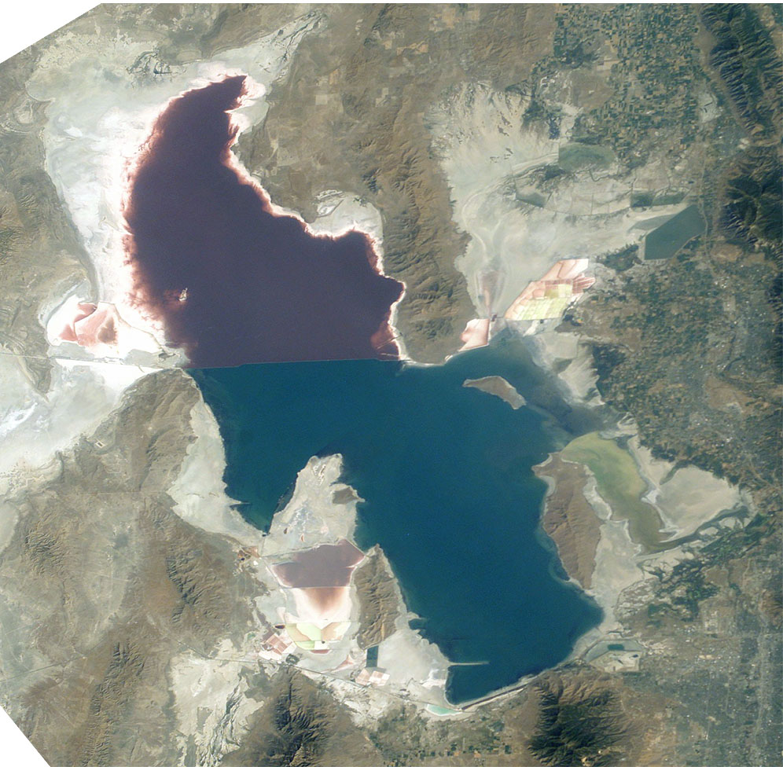
ימת המלח הגדולה בארצות הברית

Slide 51
מלחות /מדבריות מלח
אזורים מישוריים
מכוסים במלח ומינרלים
צבע המלח לבן והמדבר נראה כמו מכוסה שלג
קצב ההתאדות גבוה בהרבה מקצב כניסת מים

Slide 52
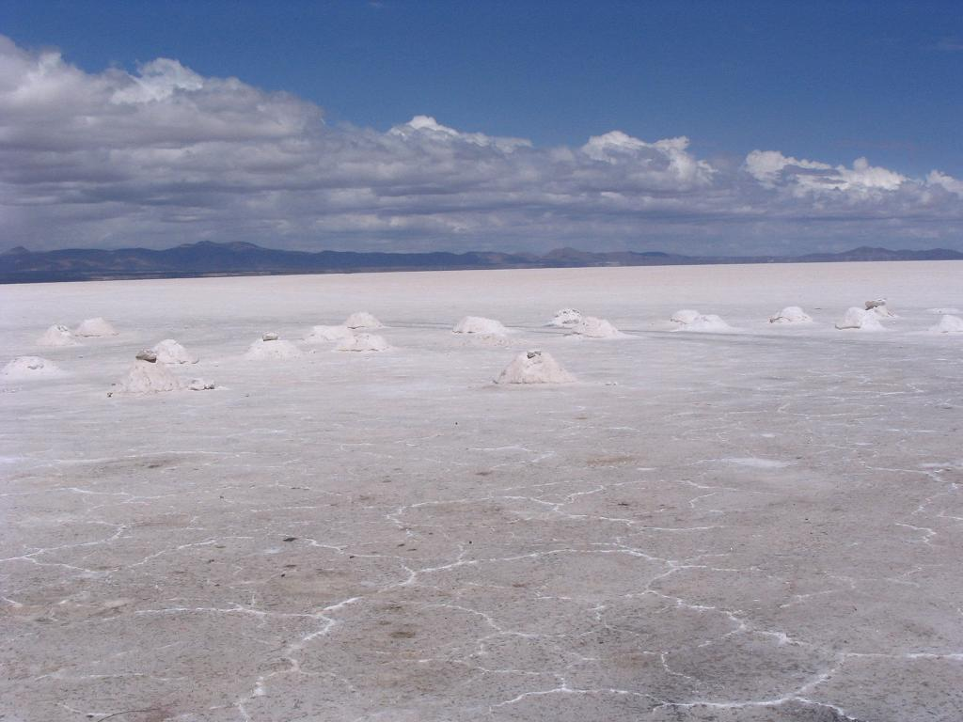
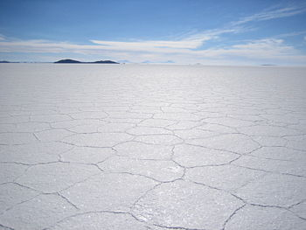
סלאר דה אויוני, בבוליביה

Slide 53
דוגמאות לשאלות מבחינות 12 ובגרות

Slide 54
קנדה
המדינה היא קנדה
מהו התהליך הגיאומורפולוגי העיקרי שעיצב את הנוף במרכז קנדה ומזרחה?
הצג שתי דוגמאות לצורות נוף שעוצבו בתהליך שציינת.
ציין שימוש כלכלי אחד לכל אחת
מצורות הנוף שתיארת.

Slide 55
נהר הדנובה
ציין שמות של ערי בירה והמדינות הממוקמות לאורכו.
תאר והסבר שתי בעיות הקשורות לתחבורה לאורך הנהר.
הסבר מדוע לא הוקמה עיר נמל גדולה בשפך הנהר?

Slide 56
פינלנד
בדרום פינלנד בולטת תופעה גיאומורפולוגית ייחודית. ציין מהי?
תאר את אופן היווצרותה.
הצג יתרון אחד וחיסרון אחד לתופעה שתיארת.

